Slide 1
Лекция 5. ПРИМЕНЕНИЕ МЕТОДА СПЕКТРОФОТОМЕРИИ ДЛЯ КОЛИЧЕСТВЕННОГО АНАЛИЗА

Slide 2
1. Основные характеристики метода спектрофотометрии:
Определение метода.
Чувствительность метода,
Воспроизводимость,
Точность метода,
Предел обнаружения.

Slide 3
Четыре условия и последовательность фотометрического определения веществ
выбор фотометрической формы вещества,
регистрация спектра поглощения,
выбор длины волны измерения оптической плотности,
изучение влияния посторонних примесей,
определение области концентраций, где выполняется закон поглощения.

Slide 4
2. Методики определения концентрации методом спектрофотомерии.
Визуальные методы:
метод стандартных серий,
метод уравнивания окраски.

Slide 5
3. Фотоэлектрические методы определения концентрации:
метод калибровочного графика,
дифференциальный метод,
метод добавок.

Slide 6
4. Анализ смеси веществ. Метод Фирордта
5. Определение концентрации вещества в присутствии примесей:
метод базисной линии

Slide 7
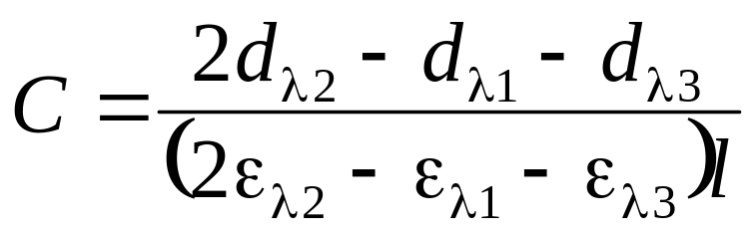
Метод Алена

Slide 8
Метод спектрального разделения

Slide 9
Методы определения примесей

Slide 10

Если система однокомпонентна, то должны выполняться следующие условия:
1) отношение оптических плотностей одного и того же раствора при любых двух длинах волн постоянно, поскольку
сl=сопst
2) отношение оптических плотностей двух растворов с разной концентрацией при любой длине волны постоянно, поскольку
3) отношение оптических плотностей данного раствора к средней оптической плотности d всех других растворов с разной концентрацией при любой длине волны постоянно:
d₁:d₂=c₁:c₂
4) график зависимости d от с представляет собой
прямую, проходящую через начало координат;
в координатах lgD —λ спектры любых двух растворов сдвинуты относительно друг друга на постоянную величину

